Slide 1



Saint-Aulaye

Slide 2


Slide 3
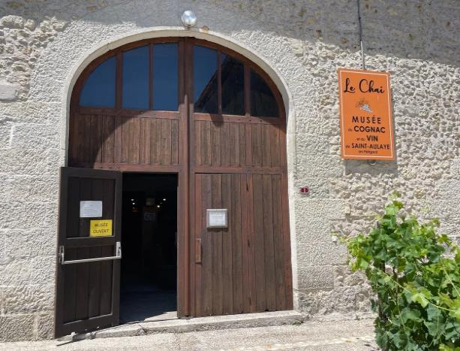

La Mairie de Saint-Aulaye s’est alors orientée vers la Maison CAMUS, en tant que partenaire idéal. Grâce à son expérience en recherche et innovation dans la catégorie, CAMUS allait créer un Cognac pour donner vie à l’essence même du terroir, donner vie au Cognac « Retour à Saint-Aulaye ».

Slide 4
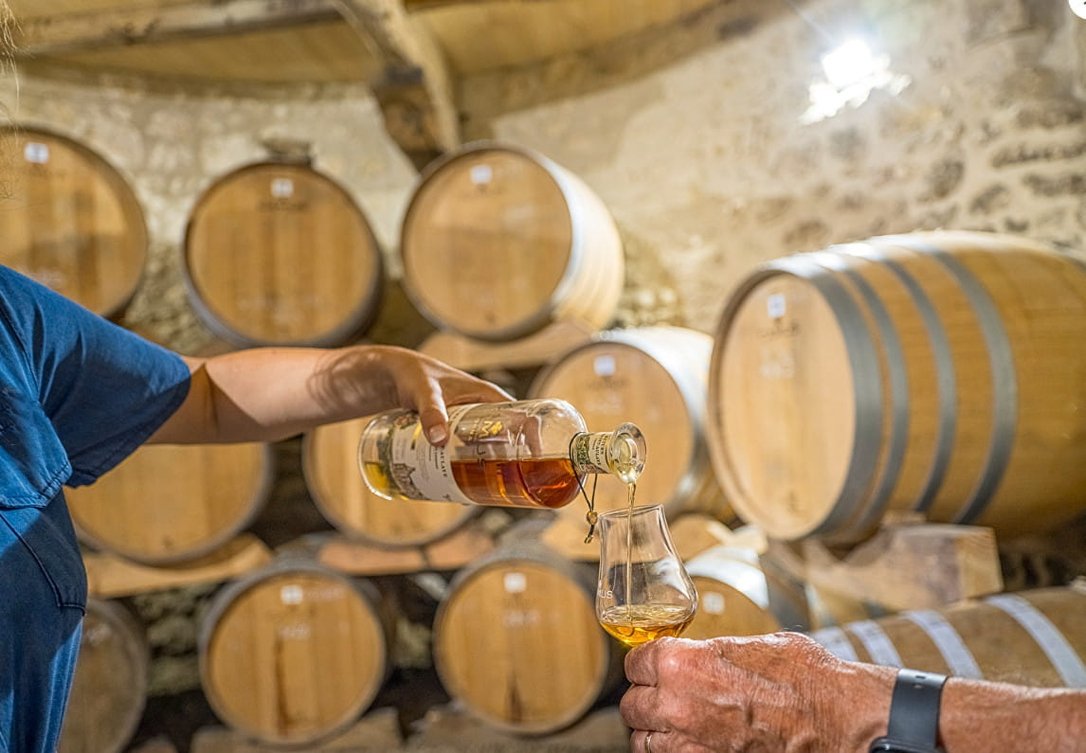

Slide 5

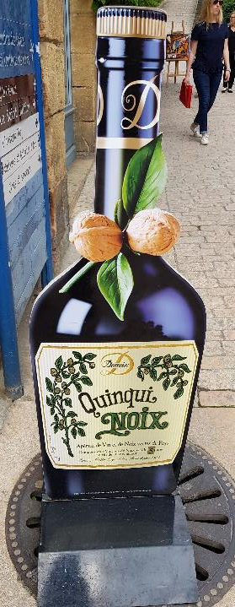
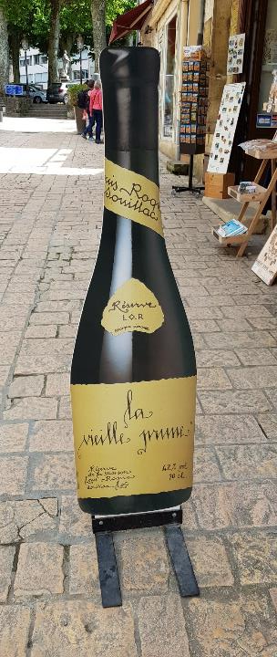
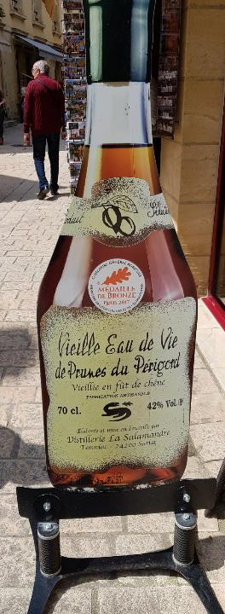

Slide 6
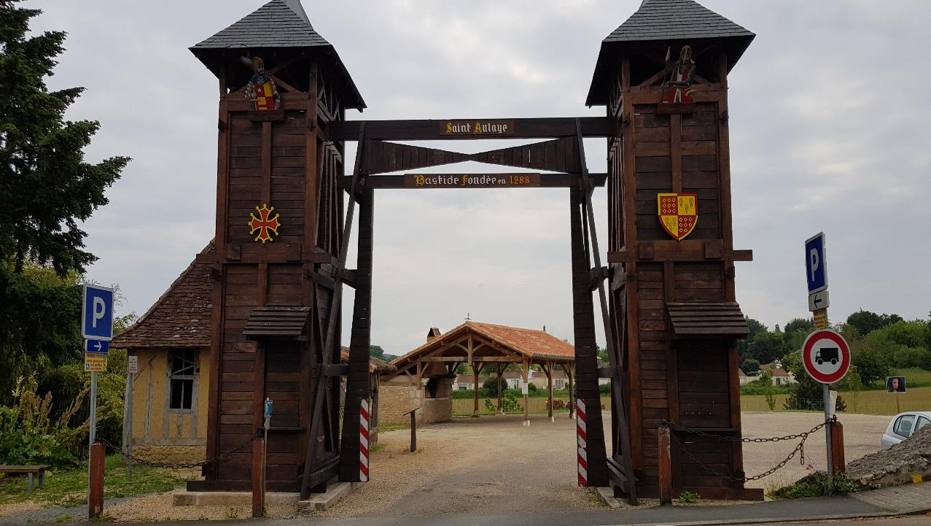
C’est la seule bastide du Périgord Vert ! Fondée en 1288, Saint-Aulaye-Puymangou est une charmante cité au bord de la Dronne (et de la Rizonne !),

Slide 7
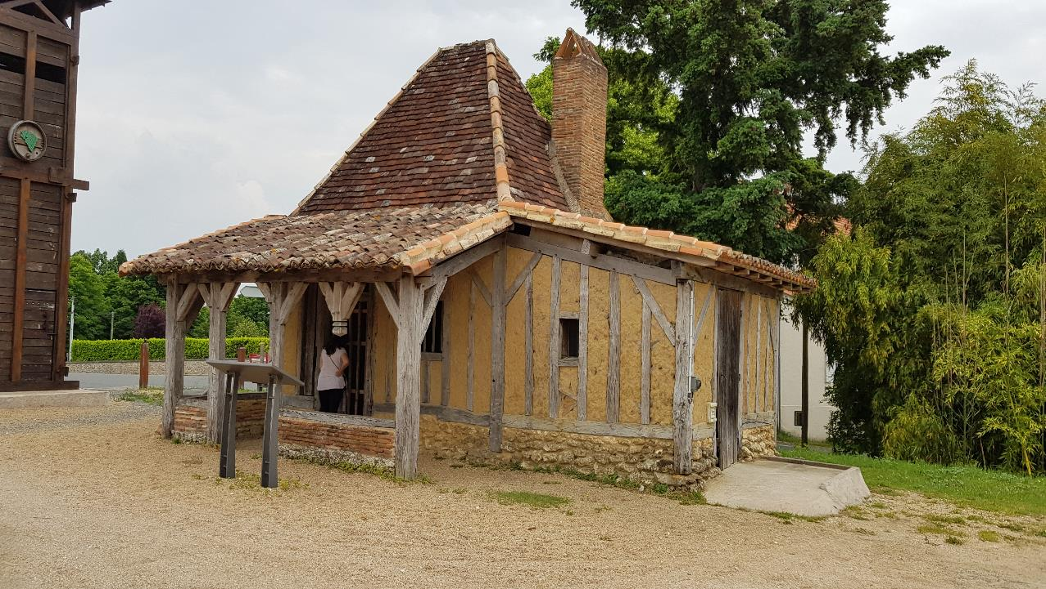

Slide 8
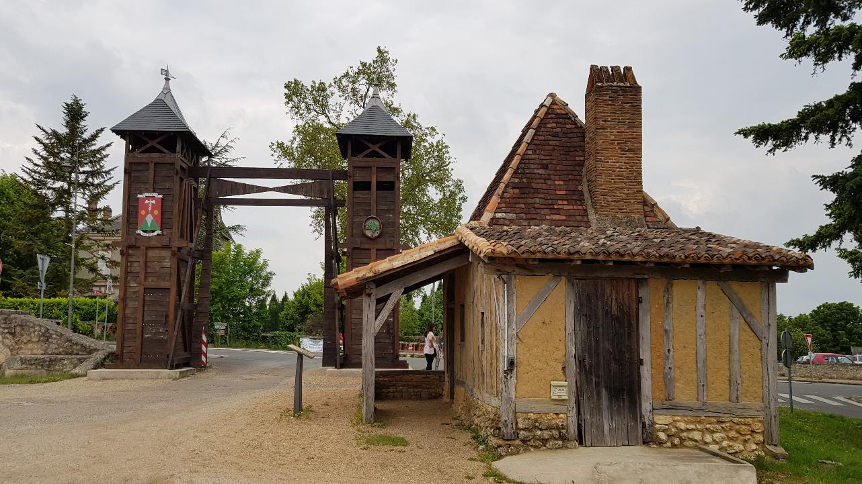

Slide 9
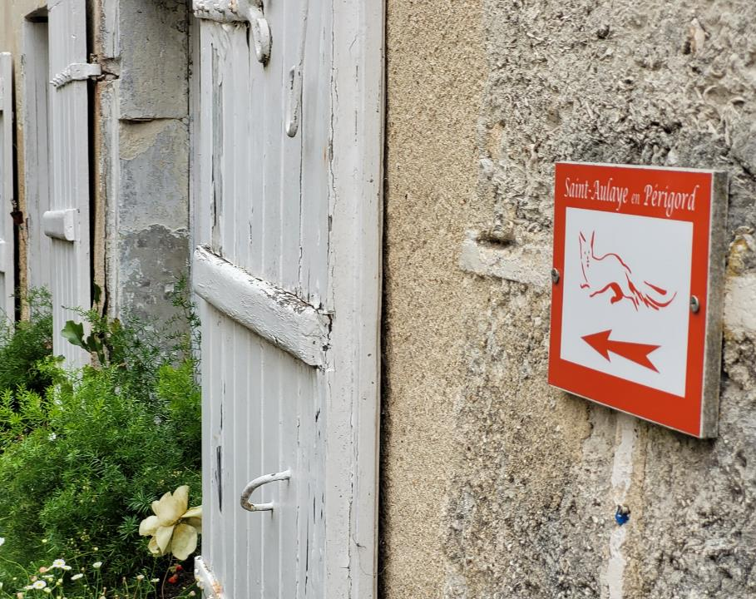
Pour visitez la ville, nous vous recommandons d’emprunter le Sentier découverte, que l’on trouve sur le site de la mairie de la ville, à l’Office de Tourisme, mais qu’on apprécie aussi simplement en se promenant. Suivez les panneaux avec Sire Renard !

Slide 10
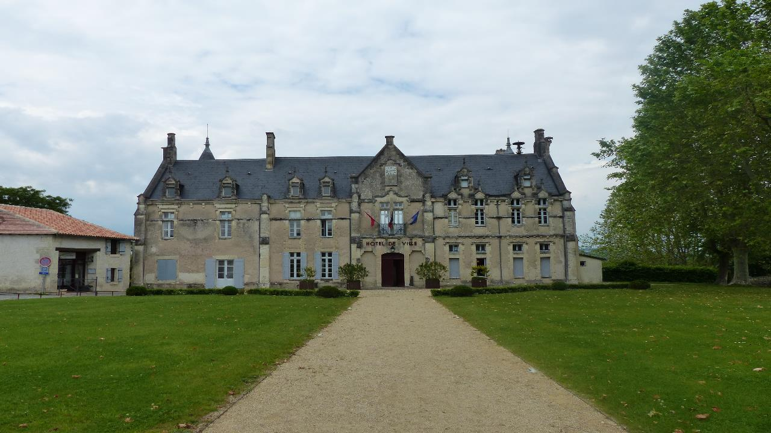
C’est un château d’allure médiévale, qui subit les affres du temps et de l’aménagement de la commune, une voie de circulation a d’ailleurs transpercée son enceinte. Aujourd’hui, il appartient à la commune et une partie de son logis abrite l’Hôtel de Ville.

Slide 11
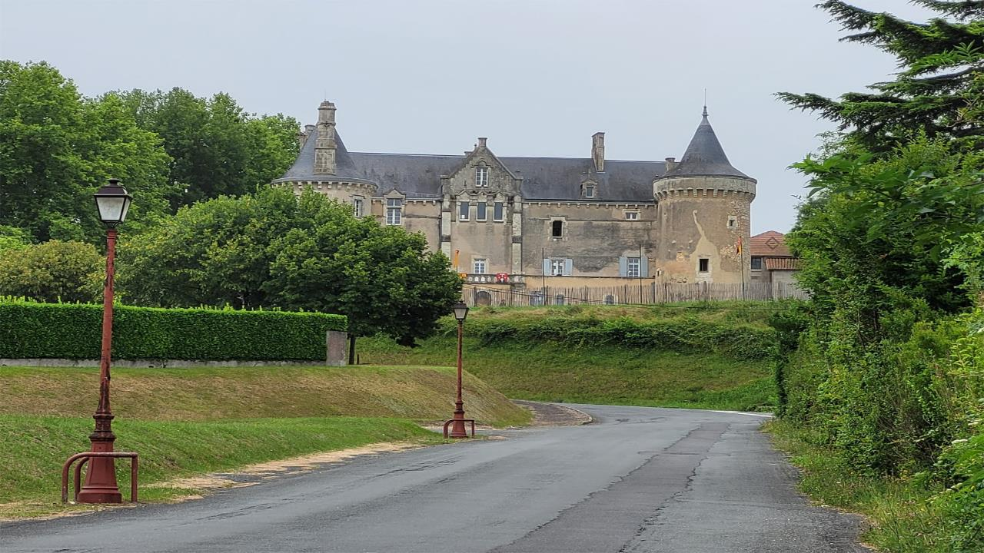
le château posé sur la colline, lui aussi antérieur à la fondation, il date du 10ème siècle et fut remanié, notamment au 19ème siècle avec des ajouts néo-classiques.

Slide 12
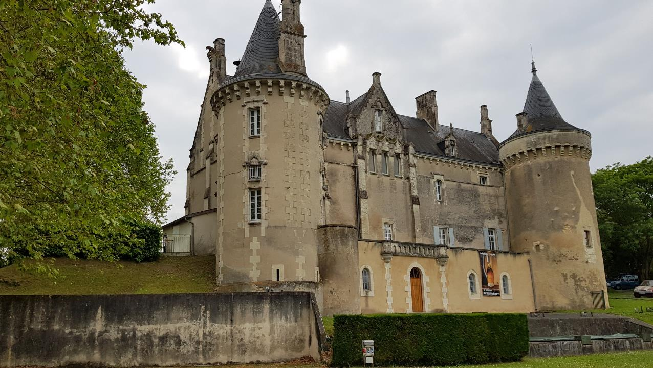

Slide 13
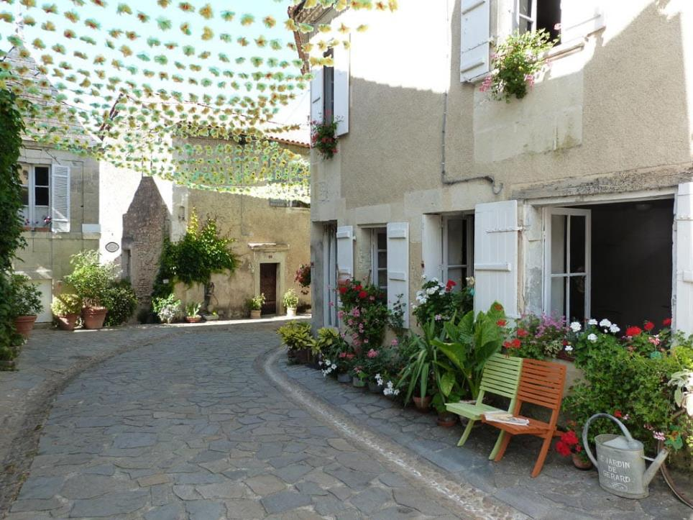

Slide 14
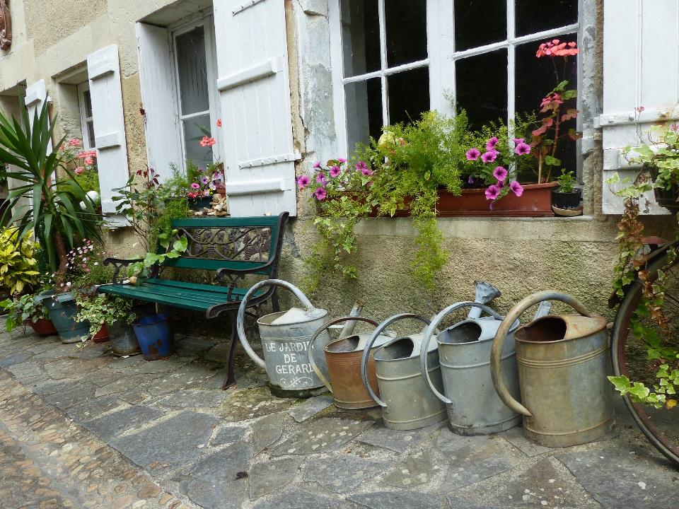

Slide 15
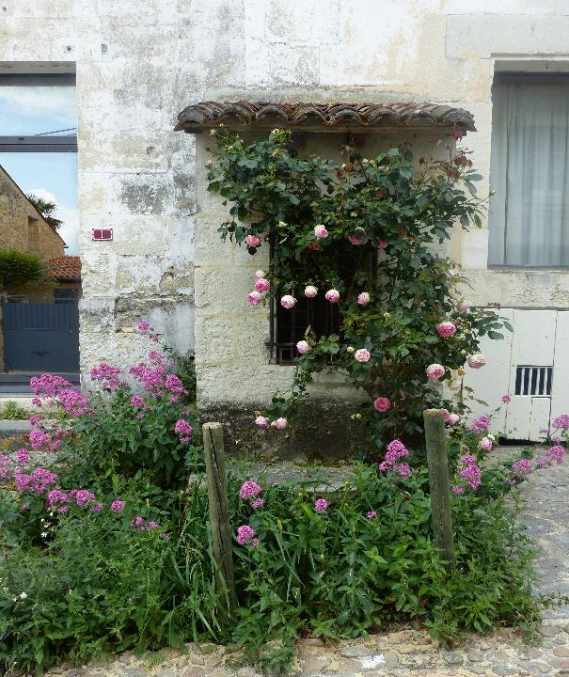
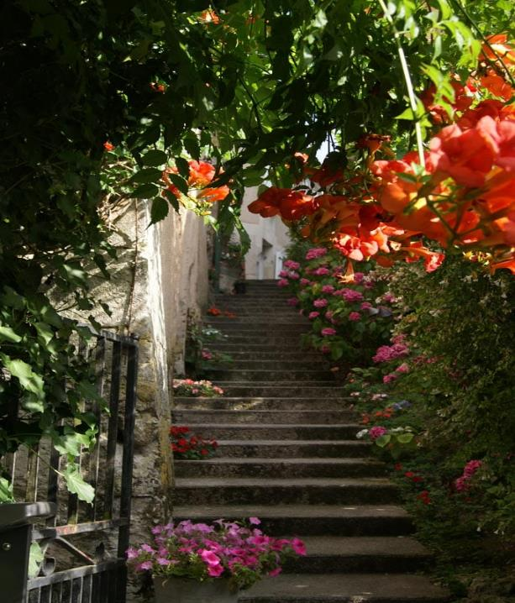

Slide 16
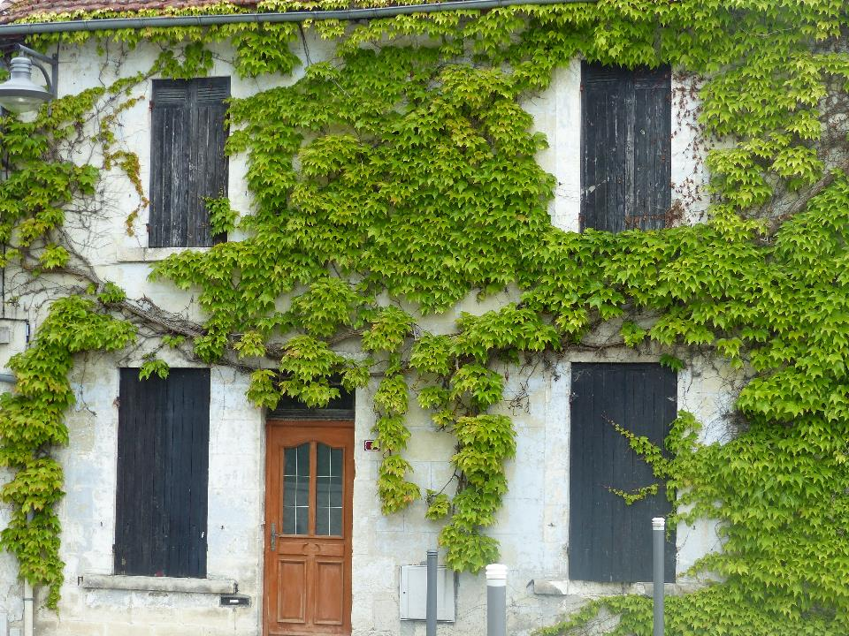

Slide 17
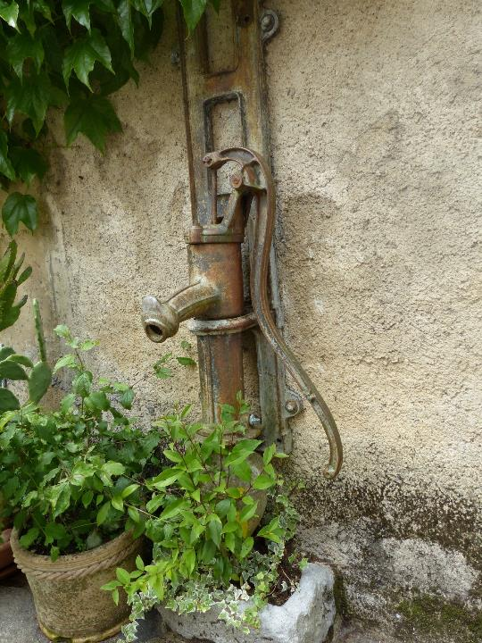
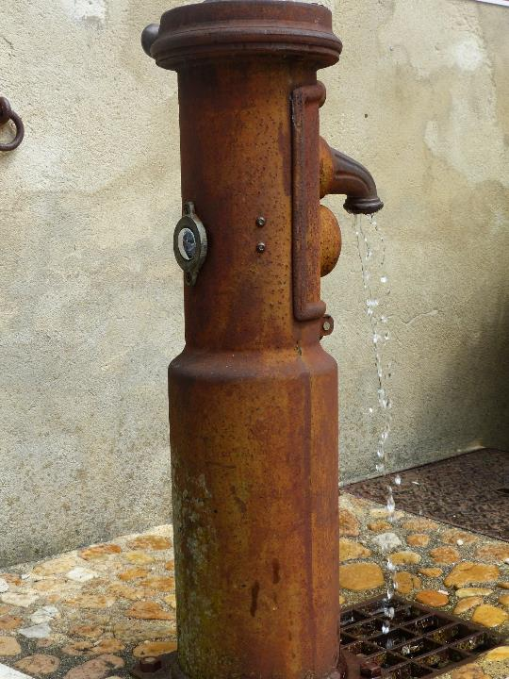

Slide 18
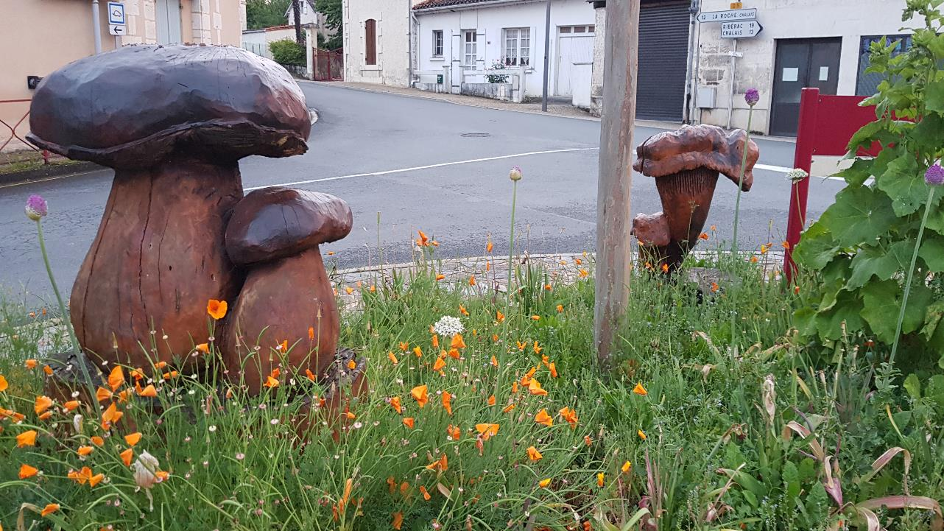

Slide 19
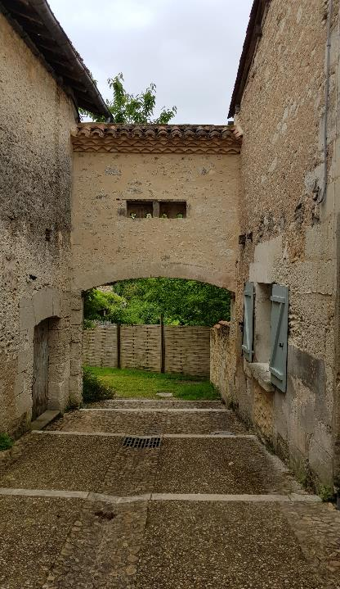
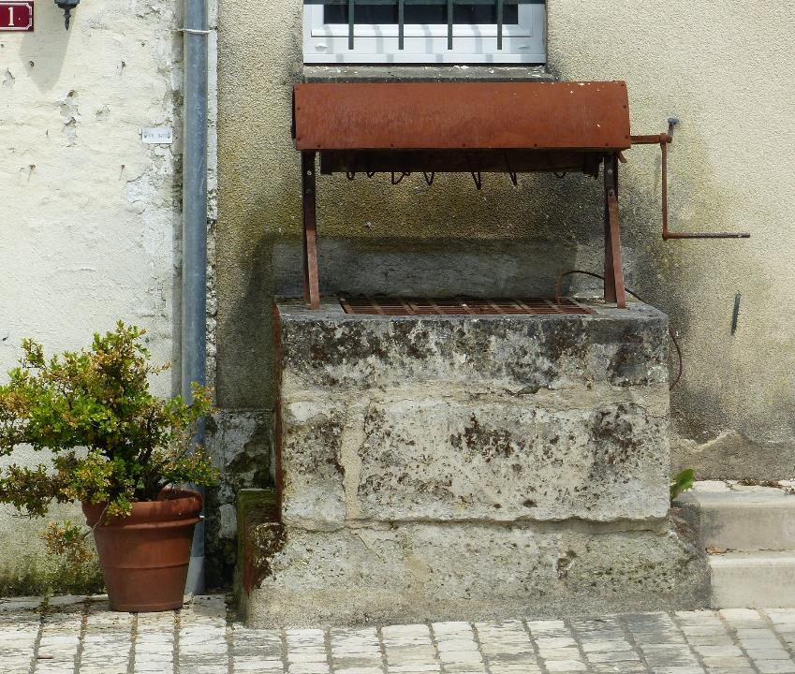

Slide 20
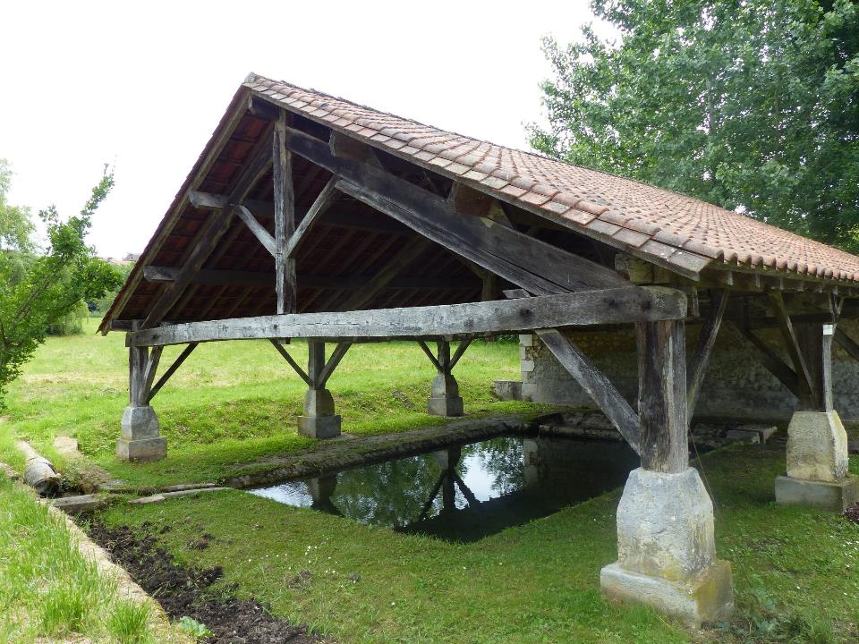

Slide 21
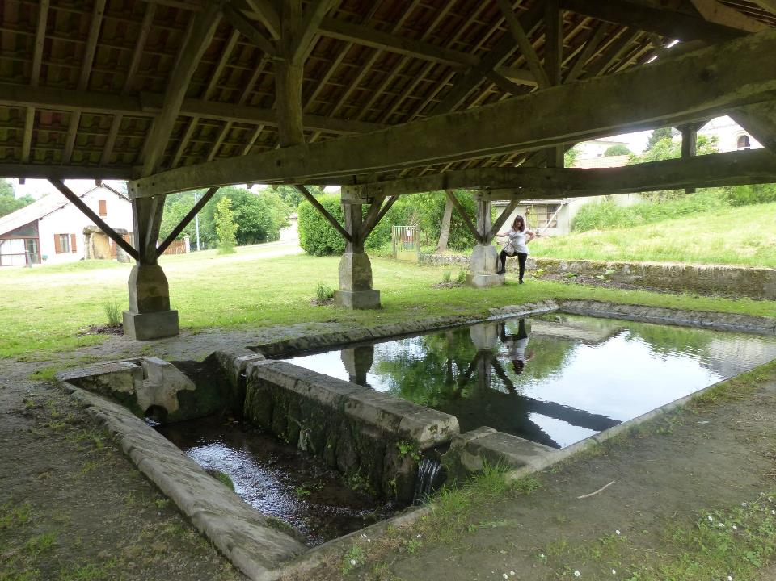

Slide 22
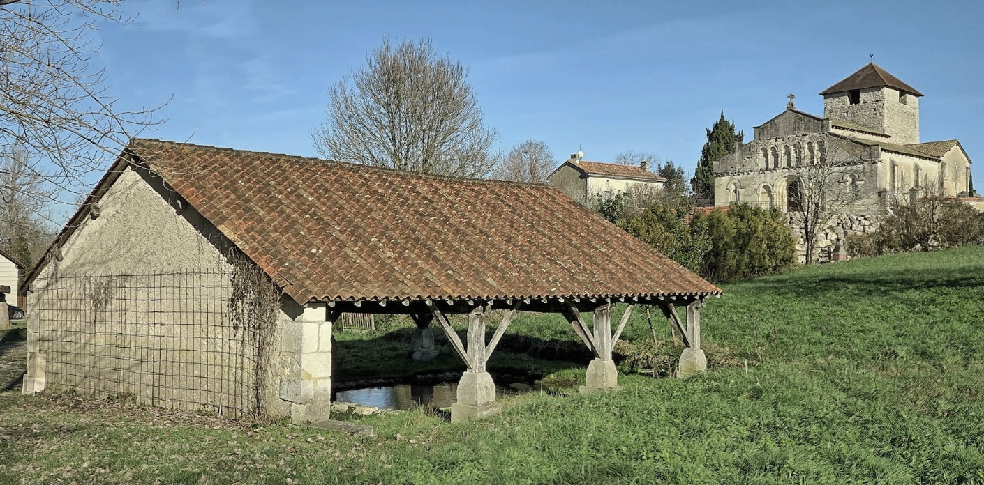

Slide 23

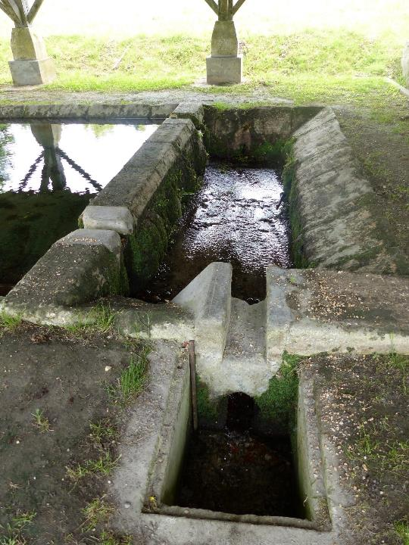

Slide 24
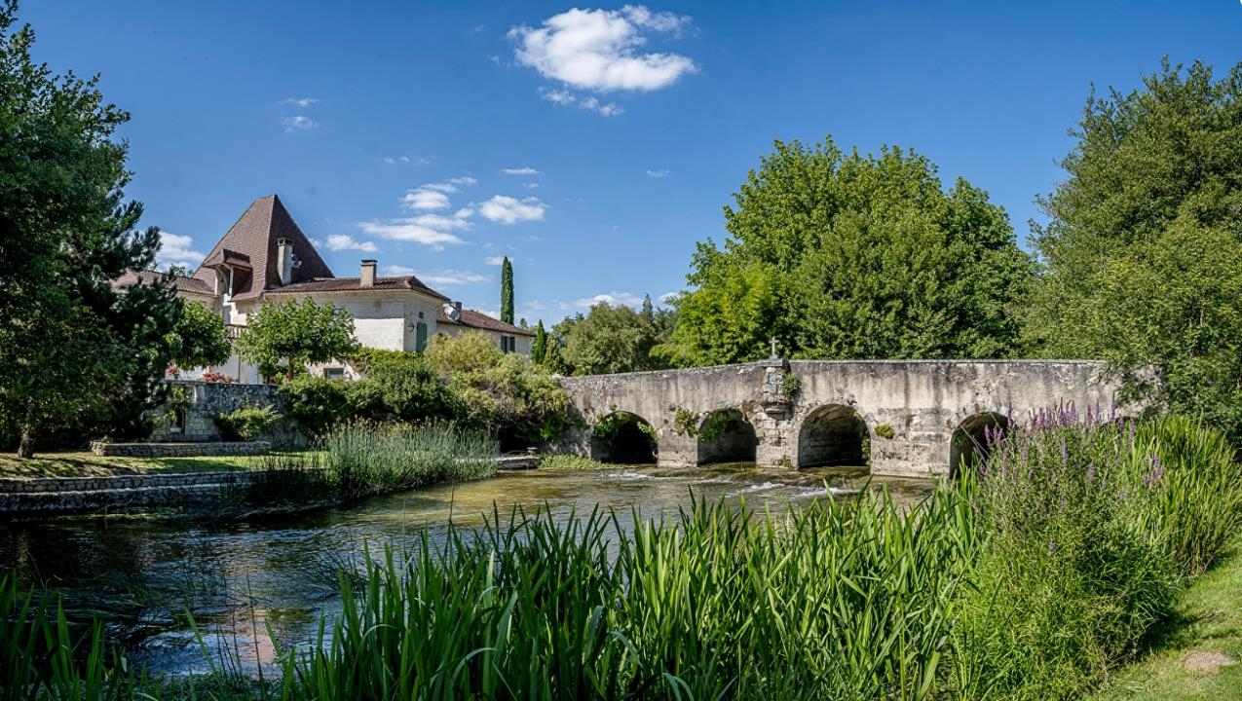
La rivière permet aussi la culture des joncs pour la vannerie (grâce à son eau pour l’arrosage), de préparer le chanvre pour en faire des fibres à tisser, de développer une tannerie. À noter que l’un des moulins, équipé d’une turbine en 1895, est toujours en fonctionnement !

Slide 25
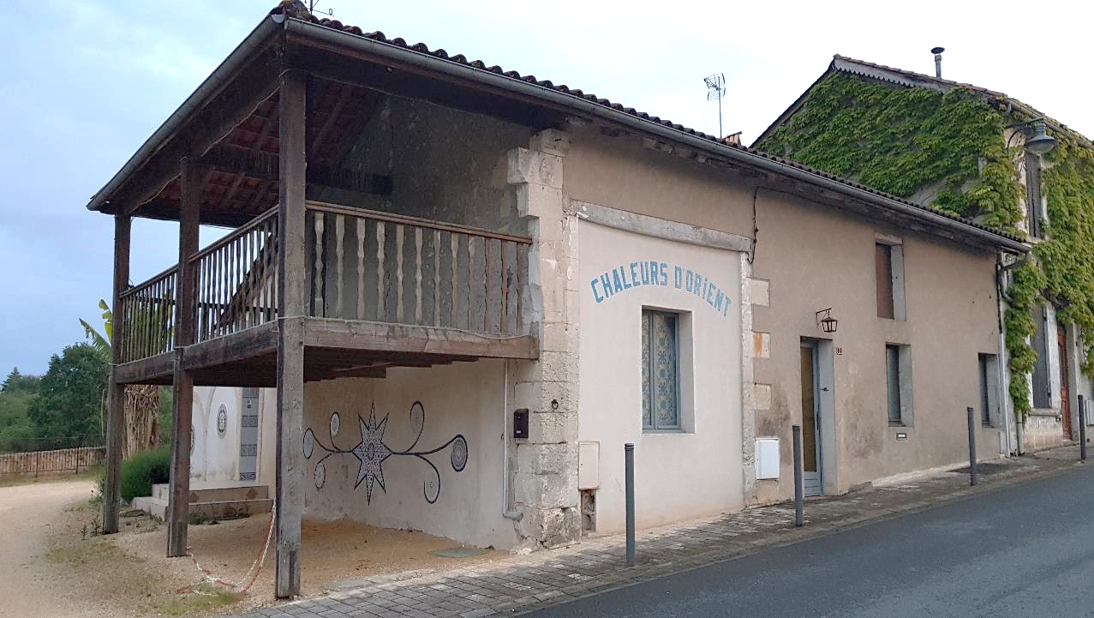

Slide 26
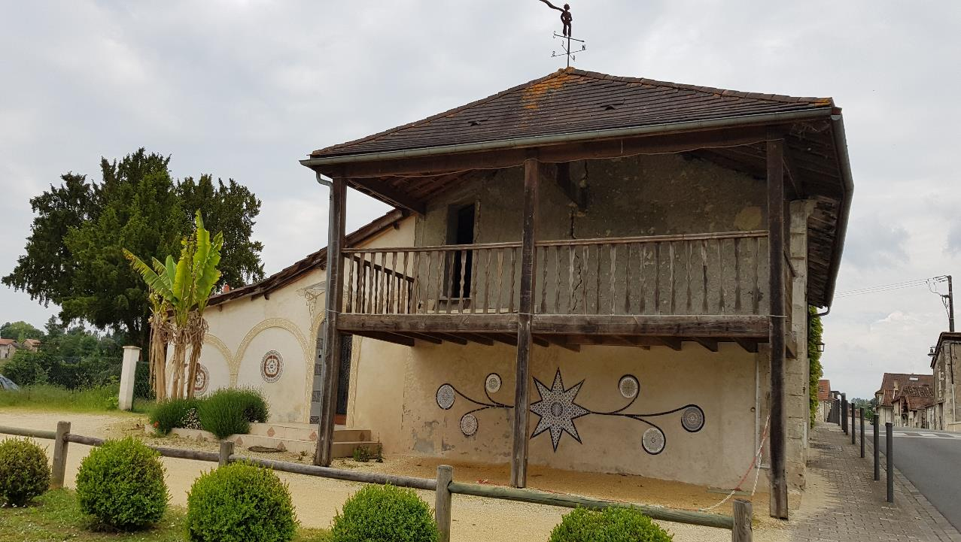

Slide 27
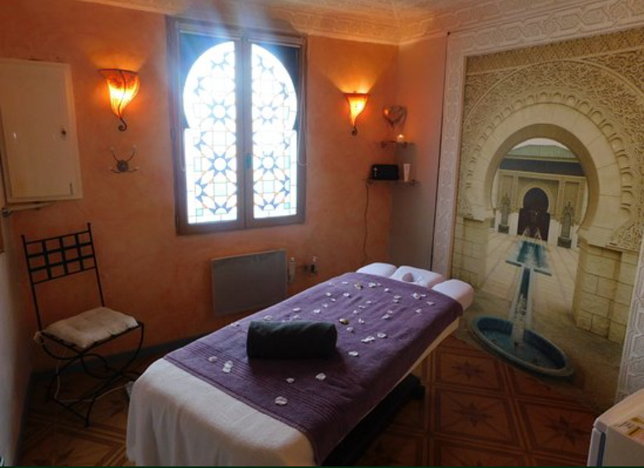

Slide 28
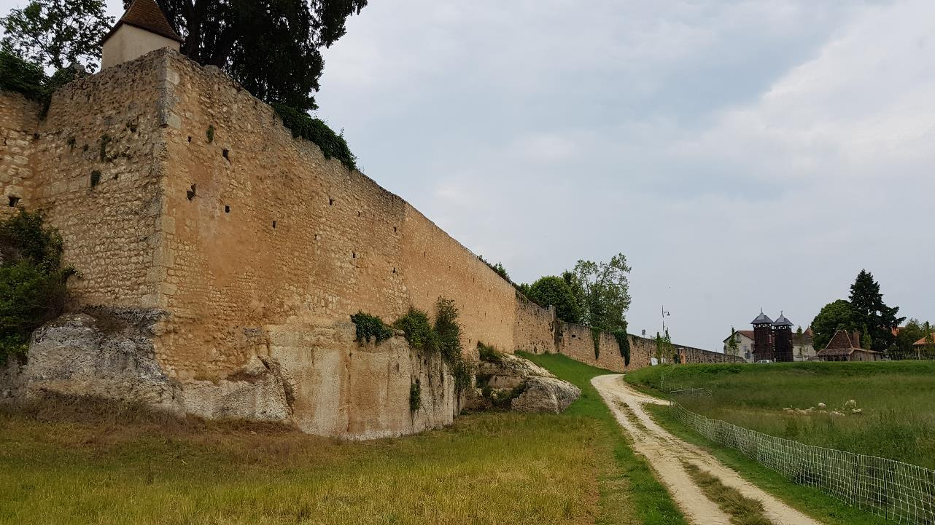
En continuant la visite vous apercevrez l’ancien système de fortification, les remparts de la ville qui restent imposantes et protègent le castrum initial et la ville nouvelle.

Slide 29
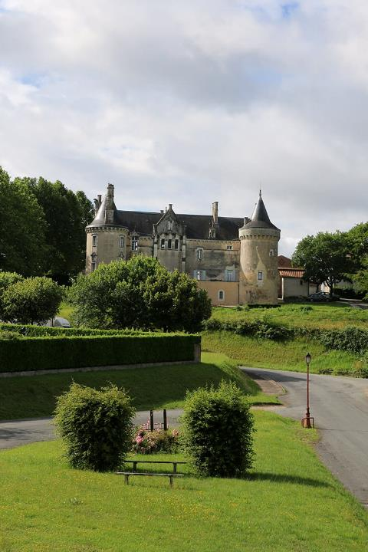
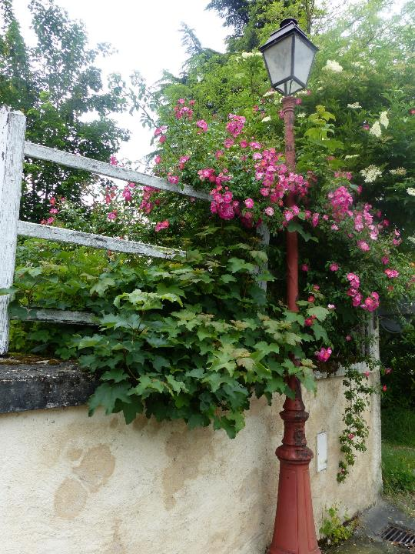

Slide 30
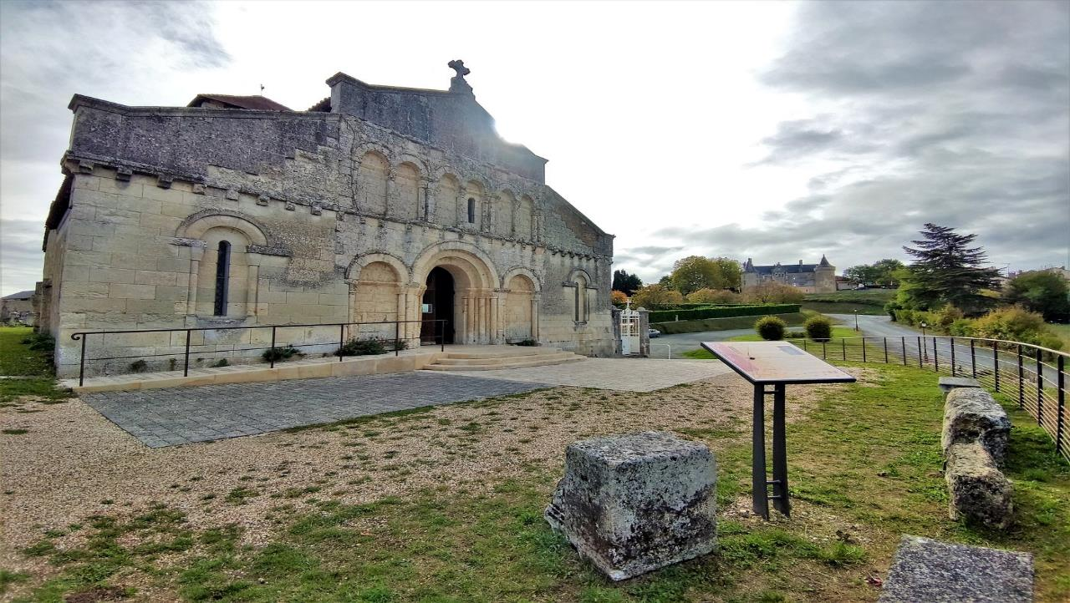
L’église Sainte-Eulalie fait partie du patrimoine remarquable du village, elle date du 12ème siècle, son existence est antérieur à la fondation de la bastide. Sa façade de style Roman n’est pas sans rappeler le style Saintongeais voisin.

Slide 31
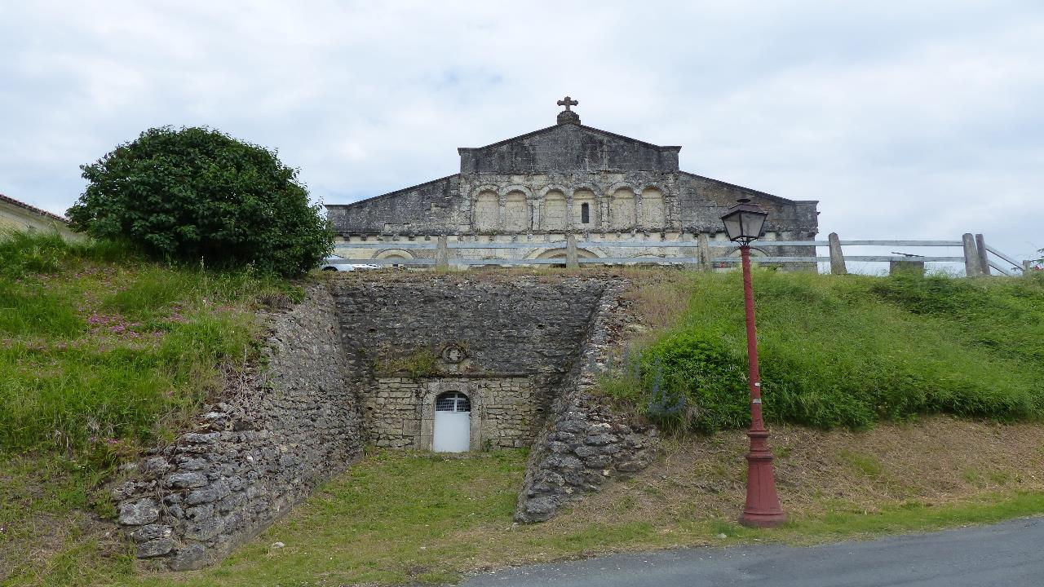

Slide 32
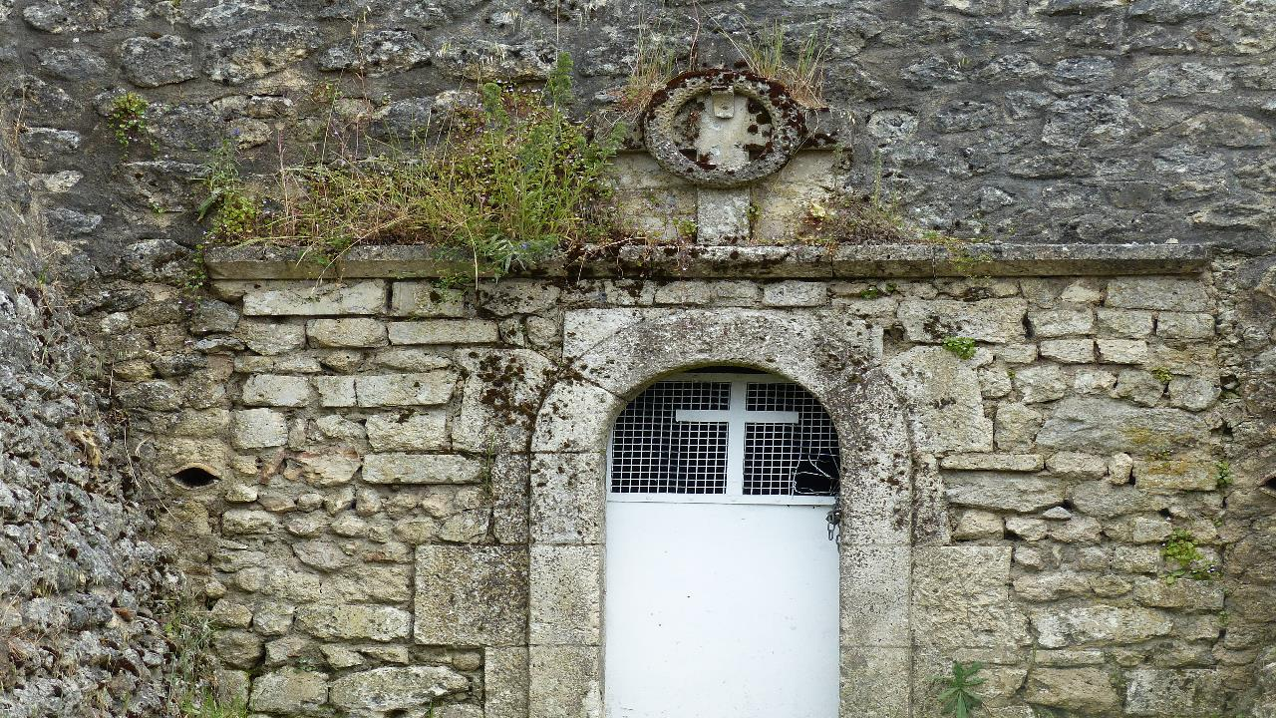


Slide 33
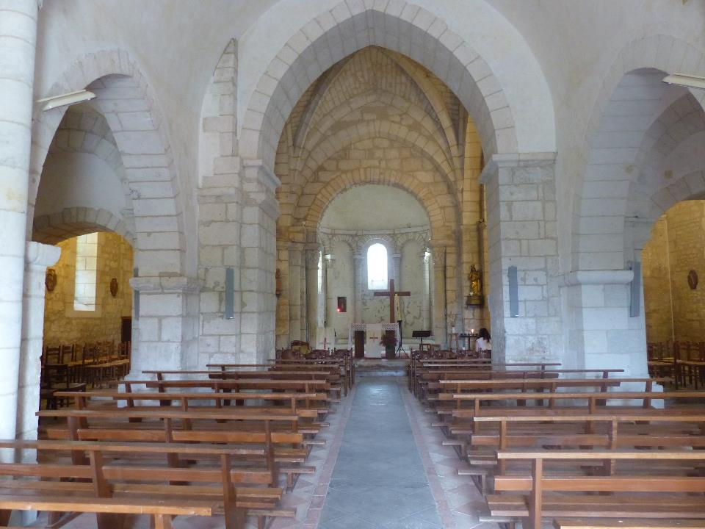

Slide 34
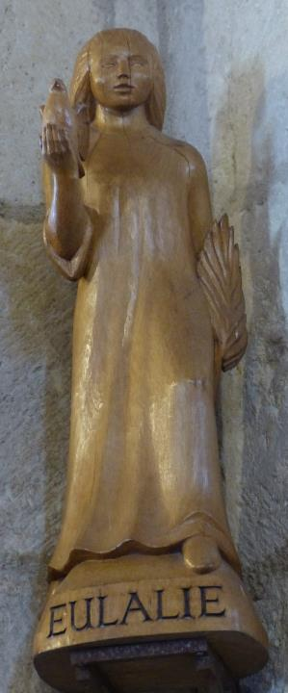
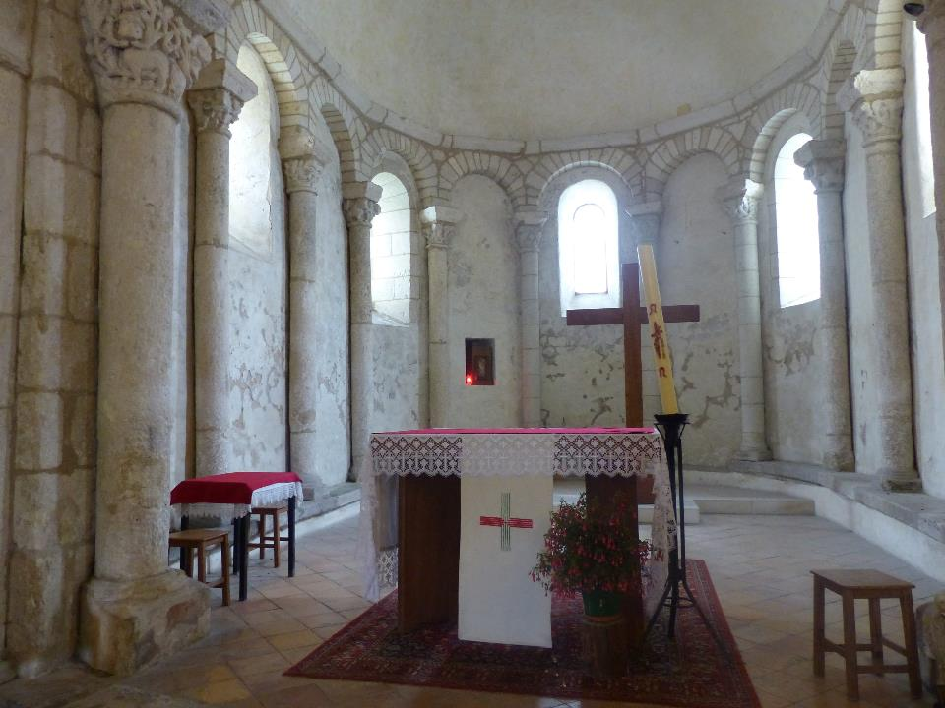

Slide 35
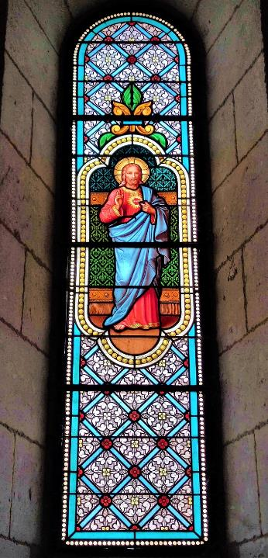
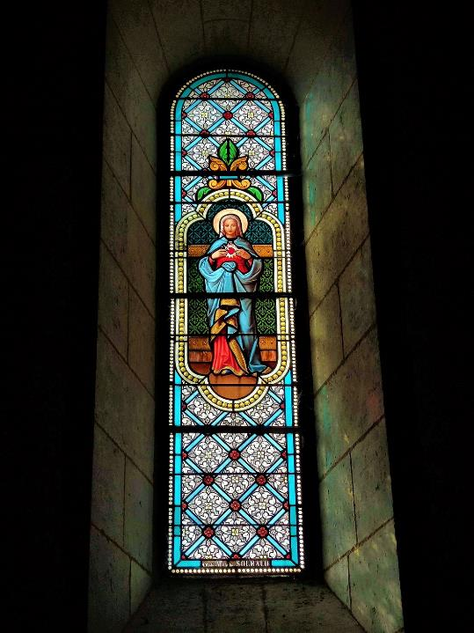
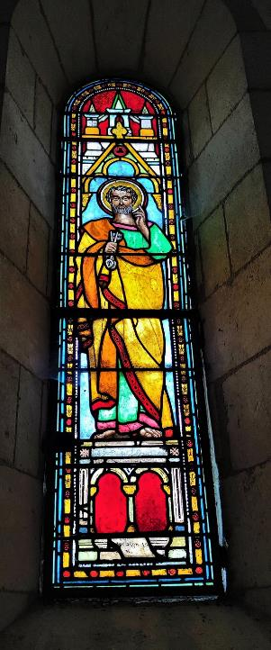

Slide 36



Commentaires du Net : images perso

